Slide 1
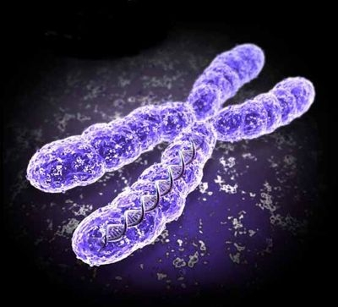
ДИГИБРИДНОЕ СКРЕЩИВАНИЕ. ВЗАИМОДЕЙСТВИЕ НЕАЛЛЕЛЬНЫХ ГЕНОВ
ЛЕКЦИЯ № 2

Slide 2
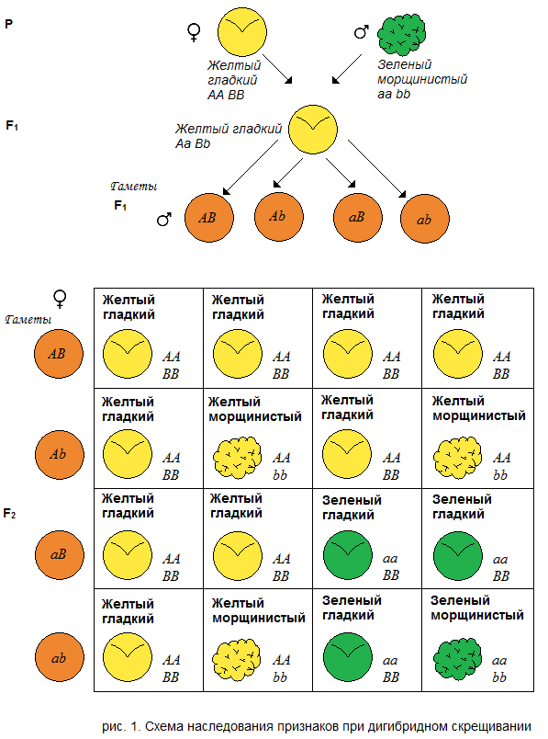
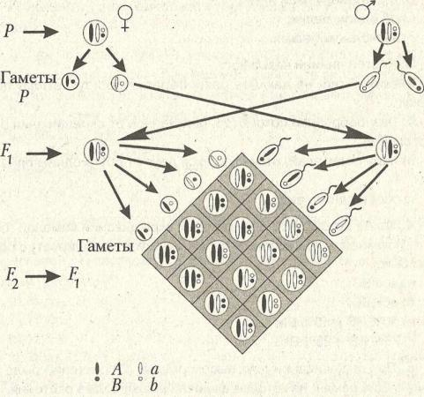
ДИГИБРИДНОЕ СКРЕЩИВАНИЕ

Slide 3
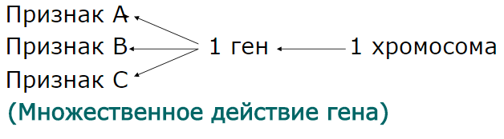
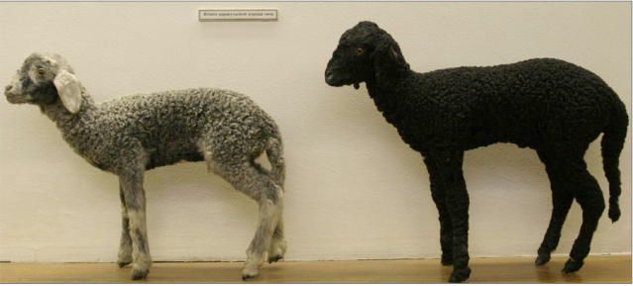
Плейотропное действие гена
Каракульские ягнята с серой окраской (ширази) возникли в результате мутации от овец с черной окраской. Гены серой окраски в гомозиготном состоянии вызывают гибель ягнят в раннем возрасте. Для получения жизнеспособных серых ягнят скрещивают серых овец с черными.

Slide 4
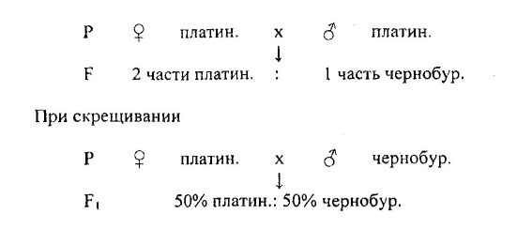

Slide 5
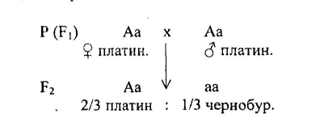

Slide 6
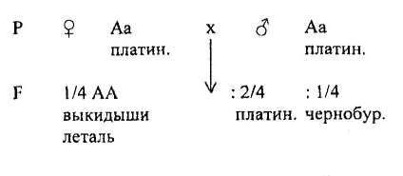

Slide 7
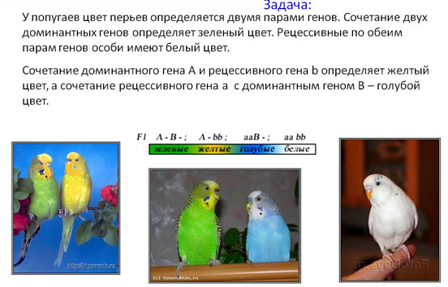
Комплиментарность

Slide 8
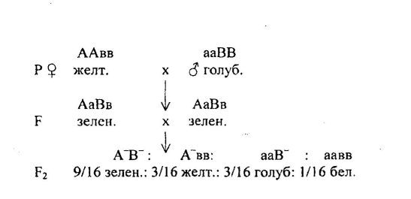

Slide 9
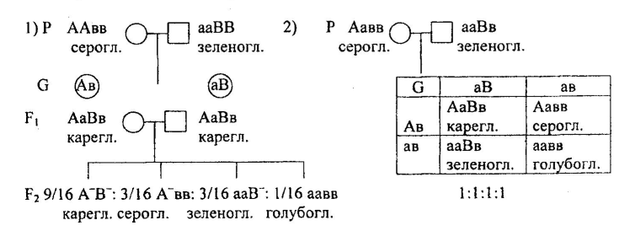

Slide 10
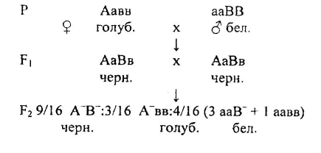
II

Slide 11
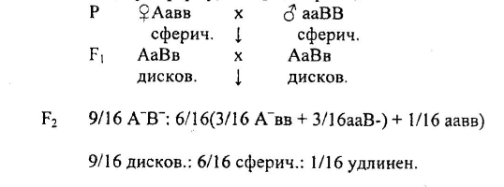
III

Slide 12
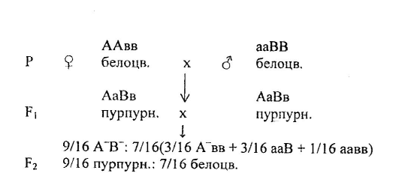
IV

Slide 13
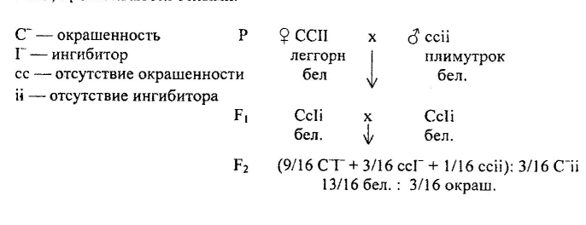
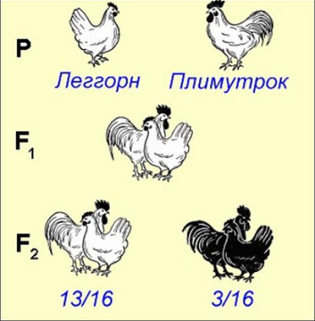
Эпистаз

Slide 14
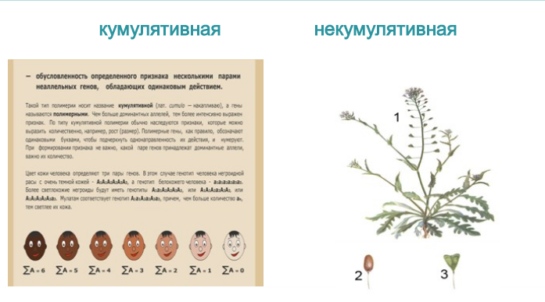
Полимерия

Slide 15
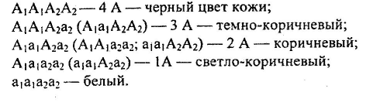
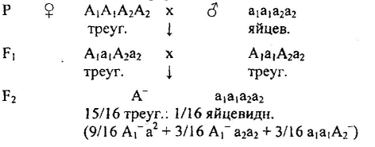

Slide 16
